Slide 3
第一章 运动的描述 匀变速直线运动的研究
第3讲 自由落体运动和竖直上抛运动 多过程问题

Slide 4

必备知识·强基固本
关键能力·核心突破

Slide 5
课标要求
通过实验，认识自由落体运动规律。结合物理学史的相关内容，认识物理实
验与科学推理在物理学研究中的作用。

Slide 6
必备知识·强基固本

Slide 7



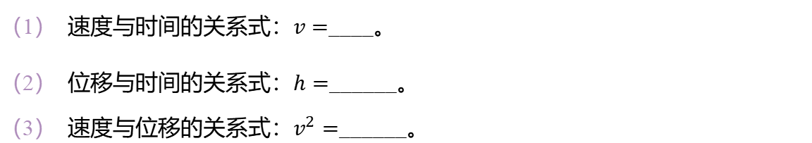
一、自由落体运动
重力
静止
1. 定义：物体只在______作用下从______开始下落的运动。
2. 运动性质：初速度$v_{0}=0$、加速度为重力加速度$g$ 的____________运动。
匀加速直线
3. 基本规律
（1） 速度与时间的关系式：$v=$ ____。
（2） 位移与时间的关系式：$h=$ _ _____。
（3） 速度与位移的关系式：$v^{2}=$ ______。
$gt$
$\frac{1}{2}gt^{2}$
$2gh$

Slide 8





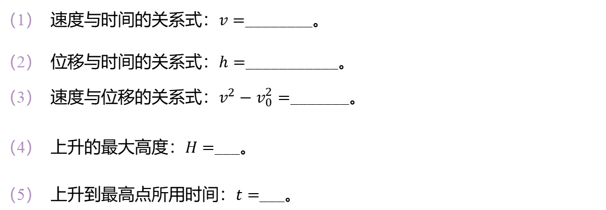
二、竖直上抛运动
匀减速直线
自由落体
1. 运动特点：加速度为$g$ ，上升阶段做____________运动，下降阶段做__________运动。
2. 基本规律
（1） 速度与时间的关系式：$v=$ ________。
（2） 位移与时间的关系式：$h=$ _ __________。
（3） 速度与位移的关系式：$v^{2}−v_{0}^{2}=$ _______。
（4） 上升的最大高度：$H=$ _ __。
（5） 上升到最高点所用时间：$t=$ _ __。
$v_{0}−gt$
$v_{0}t−\frac{1}{2}gt^{2}$
$−2gh$
$\frac{v_{0}^{2}}{2g}$
$\frac{v_{0}}{g}$

Slide 9
自主评价
1. 依据下面小情境，判断下列说法对错。
（人教版必修第一册改编）动手做一做下列实验并观察实验现象：
实验一：在教室内拿两张同样大小的纸，将其中一张揉成一个团，让纸团和另一
张纸在同样的高度同时落下；
实验二：拿一块与纸团差不多大小的橡皮与纸团从同一高度同时落下；
实验三：竖直向上抛出一个纸团。

Slide 10
×
（1） 物体在真空中一定做自由落体运动。( )
√
（2） 由静止释放的物体只在重力作用下一定做自由落体运动。( )
×
（3） 质量越大的物体自由落体加速度越大。( )
×
（4） 物体由某高度从静止下落一定做自由落体运动。( )
√
（5） 竖直上抛最高点速度为零而加速度不为零。( )

Slide 11
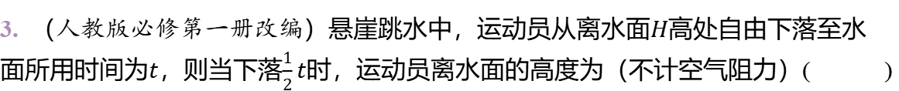
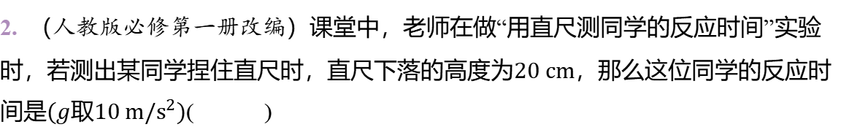
2. （人教版必修第一册改编）课堂中，老师在做“用直尺测同学的反应时间”实验
时，若测出某同学捏住直尺时，直尺下落的高度为$20 cm$ ，那么这位同学的反应时
间是$(g$取$10 m/s^{2})$ ( )
B
A. $\sqrt{\frac{1}{5}} s$ B. $0.2 s$ C. $0.8 s$ D. $2 s$
3. （人教版必修第一册改编）悬崖跳水中，运动员从离水面$H$ 高处自由下落至水
面所用时间为$t$，则当下落$\frac{1}{2}t$ 时，运动员离水面的高度为（不计空气阻力）( )
C
A. $\frac{1}{2}H$ B. $\frac{1}{4}H$ C. $\frac{3}{4}H$ D. $\frac{7}{8}H$

Slide 12
关键能力·核心突破

Slide 13
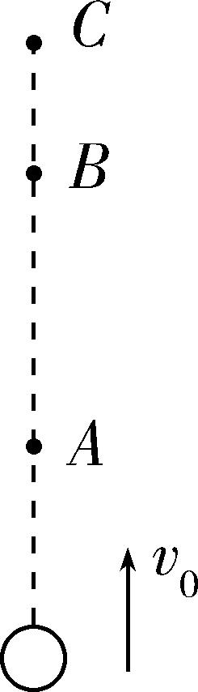
考点一 自由落体运动和竖直上抛运动
1.一切匀加速直线运动的公式均适用于自由落体运动，特别是初速度为零的匀加速
直线运动的比例关系式，常在自由落体运动中应用。
2.竖直上抛的重要特性

Slide 14
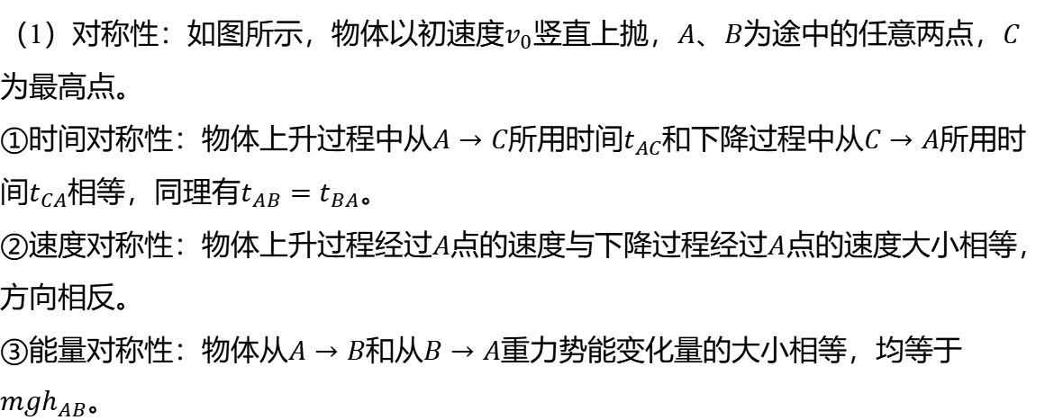
（1）对称性：如图所示，物体以初速度$v_{0}$竖直上抛，$A$、$B$为途中的任意两点，$C$
为最高点。
①时间对称性：物体上升过程中从$\left.A→C\right.$所用时间$t_{AC}$和下降过程中从$\left.C→A\right.$ 所用时
间$t_{CA}$相等，同理有$t_{AB}=t_{BA}$ 。
②速度对称性：物体上升过程经过$A$点的速度与下降过程经过$A$ 点的速度大小相等，
方向相反。
③能量对称性：物体从$\left.A→B\right.$和从$\left.B→A\right.$ 重力势能变化量的大小相等，均等于
$mgh_{AB}$ 。

Slide 15
（2）多解性
①在竖直上抛运动中，当物体经过抛出点上方某一位置时，可能处于上升阶段，
也可能处于下降阶段，因此这类问题可能造成时间多解或者速度多解，也可能造
成路程多解。
②当只知道物体与抛出点的距离关系时，物体可能在抛出点上方，也可能在抛出
点下方。

Slide 16
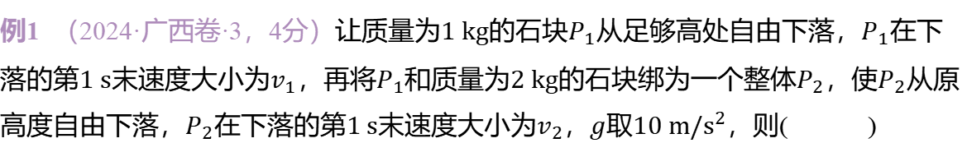
考向1 自由落体运动
例1 （2024·广西卷·3，4分）让质量为$1 kg$的石块$P_{1}$从足够高处自由下落，$P_{1}$ 在下
落的第$1 s$末速度大小为$v_{1}$，再将$P_{1}$和质量为$2 kg$的石块绑为一个整体$P_{2}$，使$P_{2}$ 从原
高度自由下落，$P_{2}$在下落的第$1 s$末速度大小为$v_{2}$，$g$取$10 m/s^{2}$ ，则( )
B
A. $v_{1}=5 m/s$ B. $v_{1}=10 m/s$ C. $v_{2}=15 m/s$ D. $v_{2}=30 m/s$
[解析] 重物自由下落做自由落体运动，与质量无关，则下落$1 s$ 后速度大小
$v_{1}=v_{2}=gt=10×1 m/s=10 m/s$ ，故选B。

Slide 17
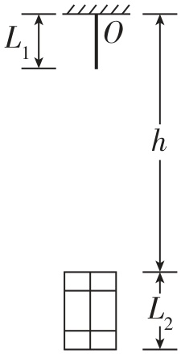
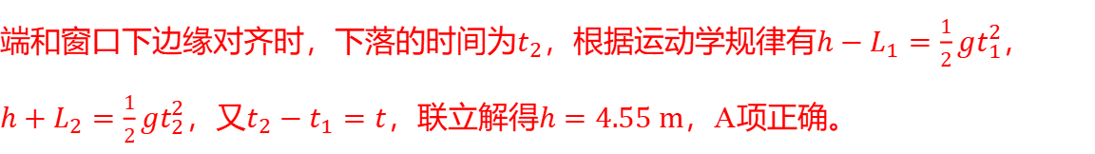
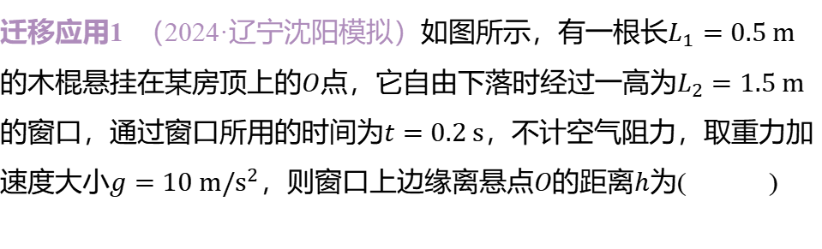
迁移应用1 （2024·辽宁沈阳模拟）如图所示，有一根长$L_{1}=0.5 m$
的木棍悬挂在某房顶上的$O$ 点，它自由下落时经过一高为$L_{2}=1.5 m$
的窗口，通过窗口所用的时间为$t=0.2 s$，不计空气阻力，取重力加
速度大小$g=10 m/s^{2}$ ，则窗口上边缘离悬点$O$的距离$h$ 为( )
A
A. $4.55 m$ B. $3.45 m$ C. $2.95 m$ D. $5.05 m$
[解析] 设木棍下端和窗口上边缘对齐时，下落的时间为$t_{1}$ ，木棍上
端和窗口下边缘对齐时，下落的时间为$t_{2}$，根据运动学规律有$h−L_{1}=\frac{1}{2}gt_{1}^{2}$ ，
$h+L_{2}=\frac{1}{2}gt_{2}^{2}$，又$t_{2}−t_{1}=t$，联立解得$h=4.55 m$ ，A项正确。

Slide 18
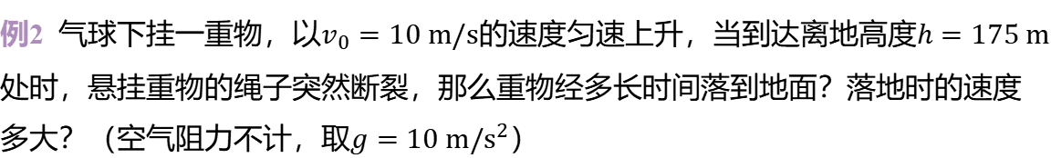
考向2 竖直上抛运动
例2 气球下挂一重物，以$v_{0}=10 m/s$的速度匀速上升，当到达离地高度$h=175 m$
处时，悬挂重物的绳子突然断裂，那么重物经多长时间落到地面？落地时的速度
多大？（空气阻力不计，取$g=10 m/s^{2}$ ）
[答案] $7 s$; $60 m/s$

Slide 19
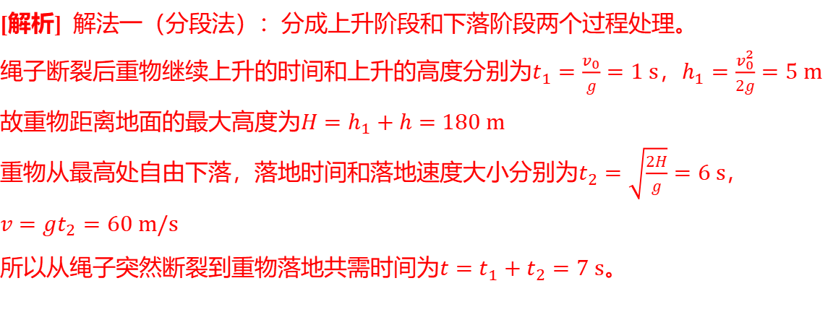
[解析] 解法一（分段法）$：$ 分成上升阶段和下落阶段两个过程处理。
绳子断裂后重物继续上升的时间和上升的高度分别为$t_{1}=\frac{v_{0}}{g}=1 s$，$h_{1}=\frac{v_{0}^{2}}{2g}=5 m$
故重物距离地面的最大高度为$H=h_{1}+h=180 m$
重物从最高处自由下落，落地时间和落地速度大小分别为$t_{2}=\sqrt{\frac{2H}{g}}=6 s$ ，
$v=gt_{2}=60 m/s$
所以从绳子突然断裂到重物落地共需时间为$t=t_{1}+t_{2}=7 s$ 。

Slide 20
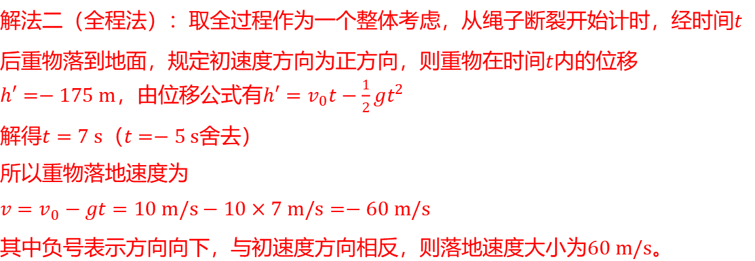
解法二（全程法）$：$取全过程作为一个整体考虑，从绳子断裂开始计时，经时间$t$
后重物落到地面，规定初速度方向为正方向，则重物在时间$t$ 内的位移
$h′=−175 m$，由位移公式有$h′=v_{0}t−\frac{1}{2}gt^{2}$
解得$t=7 s$（$t=−5 s$ 舍去）
所以重物落地速度为
$v=v_{0}−gt=10 m/s−10×7 m/s=−60 m/s$
其中负号表示方向向下，与初速度方向相反，则落地速度大小为$60 m/s$ 。

Slide 21
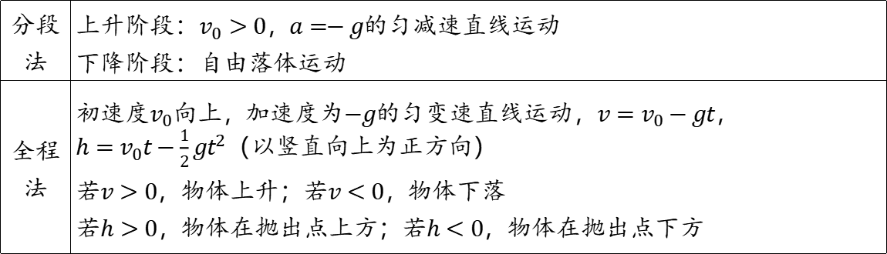
总结归纳
竖直上抛运动的研究方法
分段 法 | 上升阶段：$v_{0}>0$，$a=−g$ 的匀减速直线运动 下降阶段：自由落体运动
全程 法 | 初速度$v_{0}$向上，加速度为$−g$的匀变速直线运动，$v=v_{0}−gt$ ， $h=v_{0}t−\frac{1}{2}gt^{2}$ （以竖直向上为正方向） 若$v>0$，物体上升；若$v<0$ ，物体下落 若$h>0$，物体在抛出点上方；若$h<0$ ，物体在抛出点下方

Slide 22
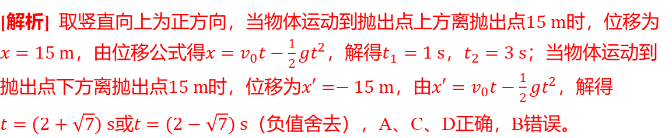
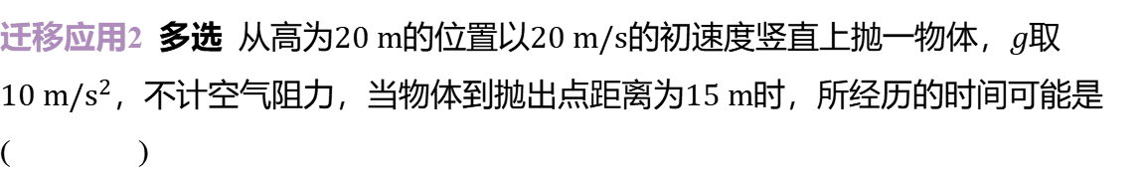
迁移应用2 多选 从高为$20 m$的位置以$20 m/s$的初速度竖直上抛一物体，$g$ 取
$10 m/s^{2}$，不计空气阻力，当物体到抛出点距离为$15 m$ 时，所经历的时间可能是
( )
ACD
A. $1 s$ B. $2 s$ C. $3 s$ D. $(2+\sqrt{7}) s$
[解析] 取竖直向上为正方向，当物体运动到抛出点上方离抛出点$15 m$ 时，位移为
$x=15 m$，由位移公式得$x=v_{0}t−\frac{1}{2}gt^{2}$，解得$t_{1}=1 s$，$t_{2}=3 s$ ；当物体运动到
抛出点下方离抛出点$15 m$时，位移为$x′=−15 m$，由$x′=v_{0}t−\frac{1}{2}gt^{2}$ ，解得
$t=(2+\sqrt{7}) s$或$t=(2−\sqrt{7}) s$ （负值舍去），A、C、D正确，B错误。

Slide 23
考点二 匀变速直线运动的多过程问题 规范审题、答题
1.问题特点
一个物体的运动包含几个阶段，各阶段的运动性质不同，满足不同的运动规
律，衔接处的速度是连接各阶段运动的纽带。
2.基本思路
（1）依据加速度不同，将物体运动分为几个阶段；
（2）分析判断各阶段的运动性质，画出运动示意图；
（3）列出各运动阶段的运动方程；
（4）找出衔接处的速度与各阶段间的位移、时间和加速度间的关系；
（5）联立求解，算出结果，并对结果进行讨论。

Slide 24
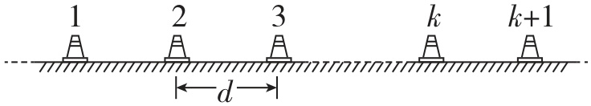
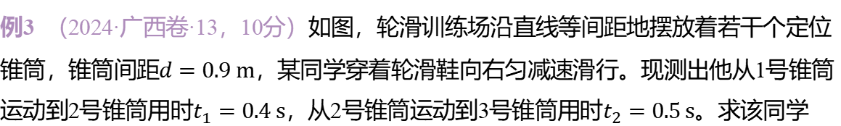
例3 （2024·广西卷·13，10分）如图，轮滑训练场沿直线等间距地摆放着若干个定位
锥筒，锥筒间距$d=0.9 m$ ，某同学穿着轮滑鞋向右匀减速滑行。现测出他从1号锥筒
运动到2号锥筒用时$t_{1}=0.4 s$，从2号锥筒运动到3号锥筒用时$t_{2}=0.5 s$ 。求该同学

Slide 25
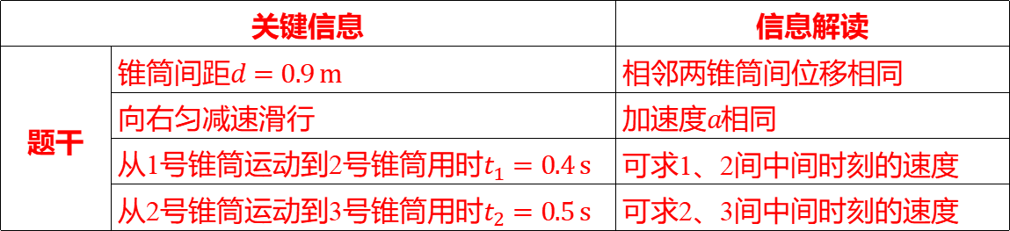
[解析] 规范审题
关键信息 |  | 信息解读
题干 | 锥筒间距$d=0.9 m$ | 相邻两锥筒间位移相同
 | 向右匀减速滑行 | 加速度$a$ 相同
 | 从1号锥筒运动到2号锥筒用时$t_{1}=0.4 s$ | 可求1、2间中间时刻的速度
 | 从2号锥筒运动到3号锥筒用时$t_{2}=0.5 s$ | 可求2、3间中间时刻的速度

Slide 26
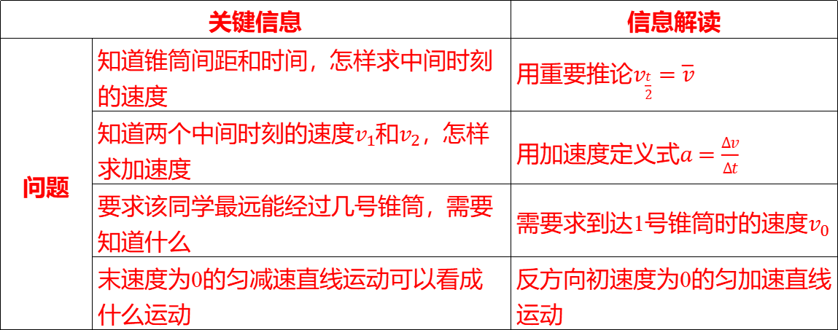
续表
关键信息 |  | 信息解读
问题 | 知道锥筒间距和时间，怎样求中间时刻 的速度 | 用重要推论$v_{\frac{t}{2}}=\overline{v}$
 | 知道两个中间时刻的速度$v_{1}$和$v_{2}$ ，怎样 求加速度 | 用加速度定义式$a=\frac{Δv}{Δt}$
 | 要求该同学最远能经过几号锥筒，需要 知道什么 | 需要求到达1号锥筒时的速度$v_{0}$
 | 末速度为0的匀减速直线运动可以看成 什么运动 | 反方向初速度为0的匀加速直线 运动

Slide 27
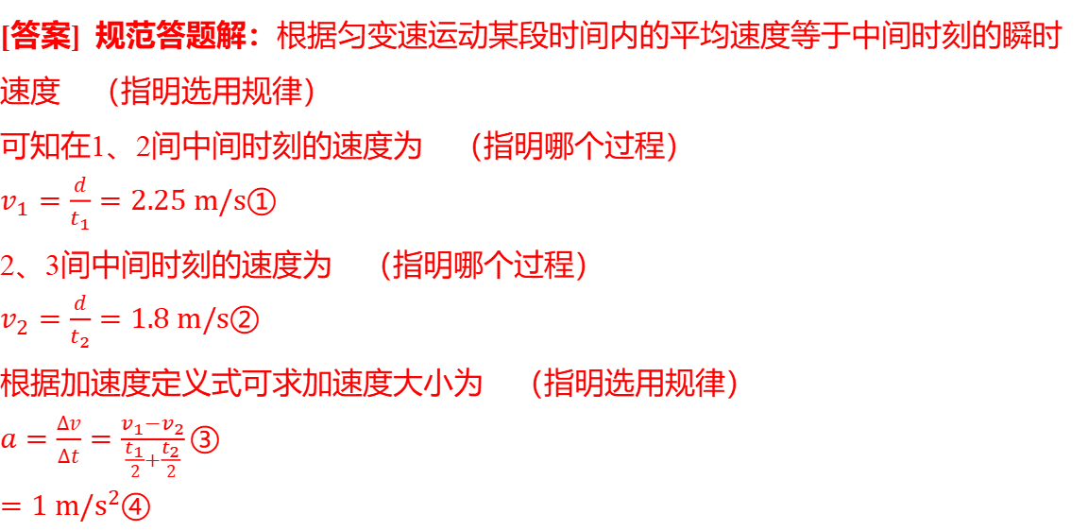
（1） 滑行的加速度大小；
[答案] 规范答题解：根据匀变速运动某段时间内的平均速度等于中间时刻的瞬时
速度 （指明选用规律）
可知在1、2间中间时刻的速度为 （指明哪个过程）
$v_{1}=\frac{d}{t_{1}}=2.25 m/s①$
2、3间中间时刻的速度为 （指明哪个过程）
$v_{2}=\frac{d}{t_{2}}=1.8 m/s②$
根据加速度定义式可求加速度大小为 （指明选用规律）
$a=\frac{Δv}{Δt}=\frac{v_{1}−v_{2}}{\frac{t_{1}}{2}+\frac{t_{2}}{2}}③$
$=1 m/s^{2}④$

Slide 28
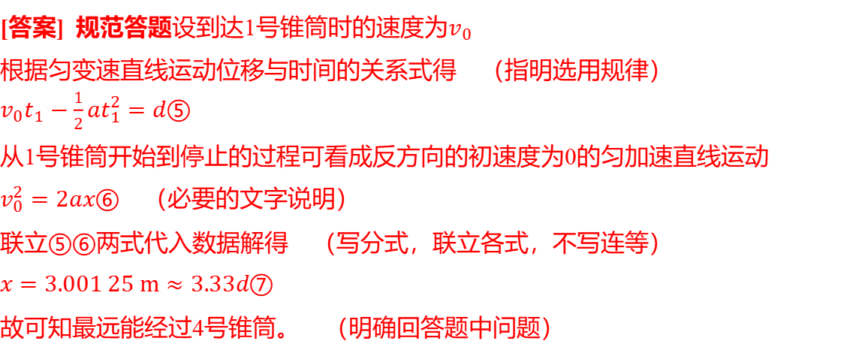
（2） 最远能经过几号锥筒。
[答案] 规范答题设到达1号锥筒时的速度为$v_{0}$
根据匀变速直线运动位移与时间的关系式得 （指明选用规律）
$v_{0}t_{1}−\frac{1}{2}at_{1}^{2}=d⑤$
从1号锥筒开始到停止的过程可看成反方向的初速度为0的匀加速直线运动
$v_{0}^{2}=2ax⑥$ （必要的文字说明）
联立⑤⑥两式代入数据解得 （写分式，联立各式，不写连等）
$x=3.001 25 m≈3.33d⑦$
故可知最远能经过4号锥筒。 （明确回答题中问题）
【评分细则】共10分，①②③④各式1分，⑤⑥⑦各式2分。

Slide 29
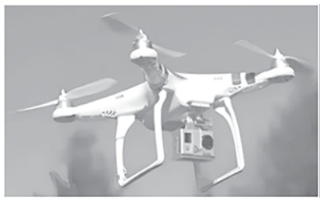
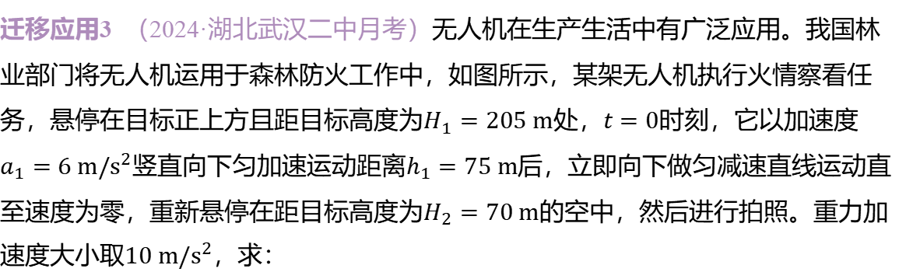
迁移应用3 （2024·湖北武汉二中月考）无人机在生产生活中有广泛应用。我国林
业部门将无人机运用于森林防火工作中，如图所示，某架无人机执行火情察看任
务，悬停在目标正上方且距目标高度为$H_{1}=205 m$处，$t=0$ 时刻，它以加速度
$a_{1}=6 m/s^{2}$竖直向下匀加速运动距离$h_{1}=75 m$ 后，立即向下做匀减速直线运动直
至速度为零，重新悬停在距目标高度为$H_{2}=70 m$ 的空中，然后进行拍照。重力加
速度大小取$10 m/s^{2}$ ，求：

Slide 30
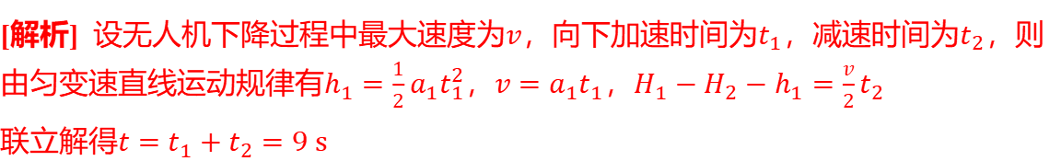
（1） 无人机从$t=0$时刻到重新悬停在距目标高度为$H_{2}=70 m$处的总时间$t$ ；
[答案] $9 s$
[解析] 设无人机下降过程中最大速度为$v$，向下加速时间为$t_{1}$，减速时间为$t_{2}$ ，则
由匀变速直线运动规律有$h_{1}=\frac{1}{2}a_{1}t_{1}^{2}$，$v=a_{1}t_{1}$，$H_{1}−H_{2}−h_{1}=\frac{v}{2}t_{2}$
联立解得$t=t_{1}+t_{2}=9 s$

Slide 31
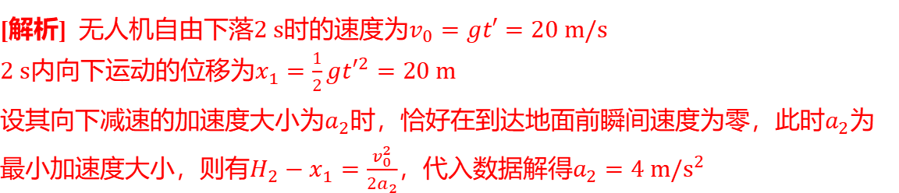
（2） 若无人机在距目标高度为$H_{2}=70 m$ 处悬停时动力系统发生故障，自由下落
$2 s$ 后恢复动力，要使其不落地，恢复动力后的最小加速度大小。
[答案] $4 m/s^{2}$
[解析] 无人机自由下落$2 s$时的速度为$v_{0}=gt′=20 m/s$
$2 s$内向下运动的位移为$x_{1}=\frac{1}{2}gt′^{2}=20 m$
设其向下减速的加速度大小为$a_{2}$时，恰好在到达地面前瞬间速度为零，此时$a_{2}$ 为
最小加速度大小，则有$H_{2}−x_{1}=\frac{v_{0}^{2}}{2a_{2}}$，代入数据解得$a_{2}=4 m/s^{2}$

